Slide 1
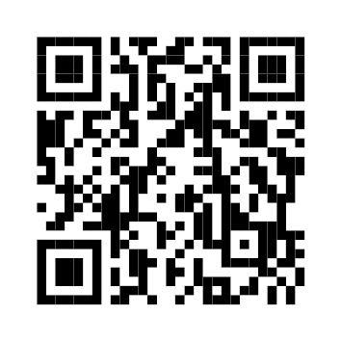
ハラスメント規制法が２０２２年４月から中小企業にも全面適用されました
リモート
ハラスメント
パワー
ハラスメント
テクノロジー
ハラスメント
ハラスメント対策
オンラインセミナー
スモーク・
アルコール
ハラスメント
セカンド
ハラスメント
セクシャル
ハラスメント
モラル
ハラスメント
「職場でハラスメントを受けたことがあるのは全体の38％」「ハラスメントを受けた20代社員の３割近くが退職」などの調査結果もあります。健全な職場づくりを進めることは、人材確保・離職率低下につながります。
また、ハラスメントが原因で、精神疾患、訴訟、自殺などに至る深刻なケースもありますので、事業者が対策を講じることは極めて重要な責務となります。本セミナーで法規制内容と対策を学びましょう。
開催概要
2022年
6
10
各回 16：00～16：50
月 日（金）
9
9
定 員：各回先着 100 名
月 日（金）
受講料：無料
受講方法：ZOOMウェビナー形式
セミナー内容
講師
〇ハラスメント規制法の内容
〇事業主が講ずるべき措置
〇ハラスメントに関する労使紛争事例
〇ハラスメント対策の成功事例
弁護士法人 木村・岡部法律事務所
TMCグループ顧問弁護士
弁護士 岡部 邦栄 氏
株式会社 TMC経営支援センター
申込フォーム
お申込み
お問合せ
TMCのホームページからお申込みできます。
新着情報のセミナー情報をご覧ください。
https://www.tmc-jinji.com
TEL.0287-67-3023
送信いただいた個人情報は、オンラインセミナーへのアクセス方法の御連絡、出席確認、当社の事業案内等に使用させていただくことがあります。

